Slide 1
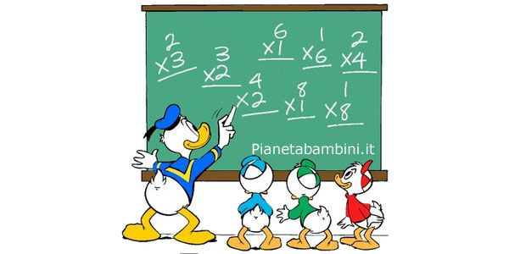
La moltiplicazione e la proprietà commutativa
geometria : le linee
Docente : giovanzanti patrizia
Classi 4 c - d
La moltiplicazione

Slide 3
Ora bambini guardate il video che spiega la proprietà commutativa della moltiplicazione

Slide 4
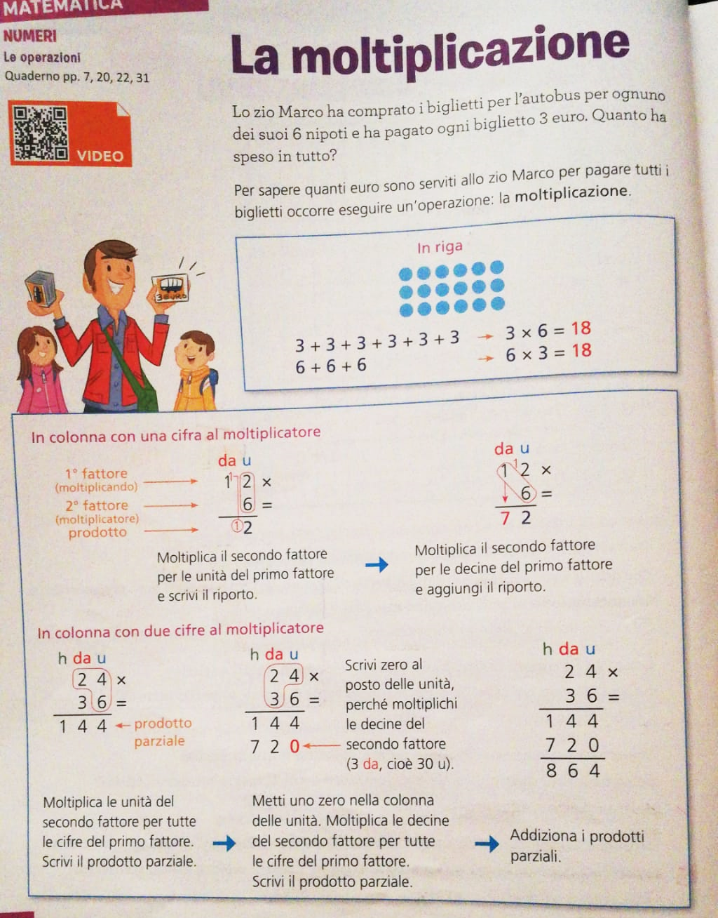

Slide 5
Geometria: le linee

Slide 7
ASSEGNO:
LEGGI E STUDIA LE LINEE A PAGINA 78
COMPLETA SULL’ESERCIZIARIO LA PAGINA 58

